Slide 1
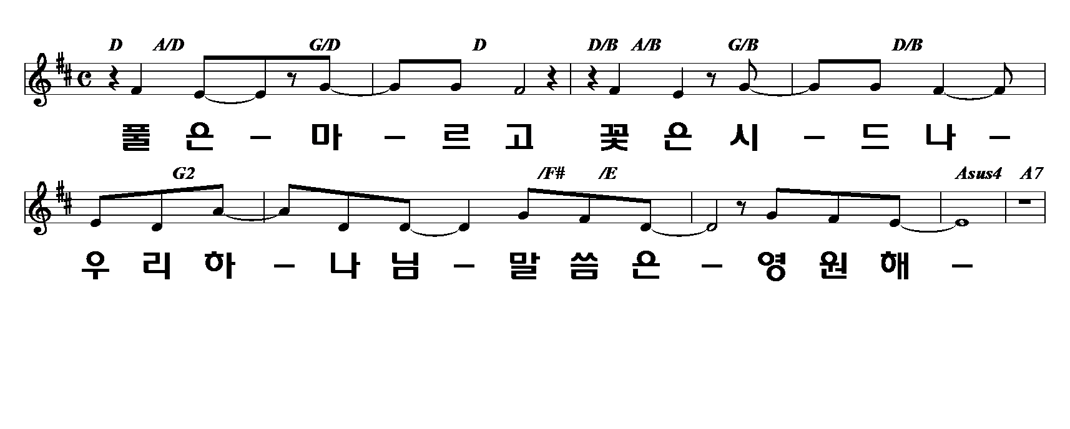
영원한 말씀
1/6

Slide 2
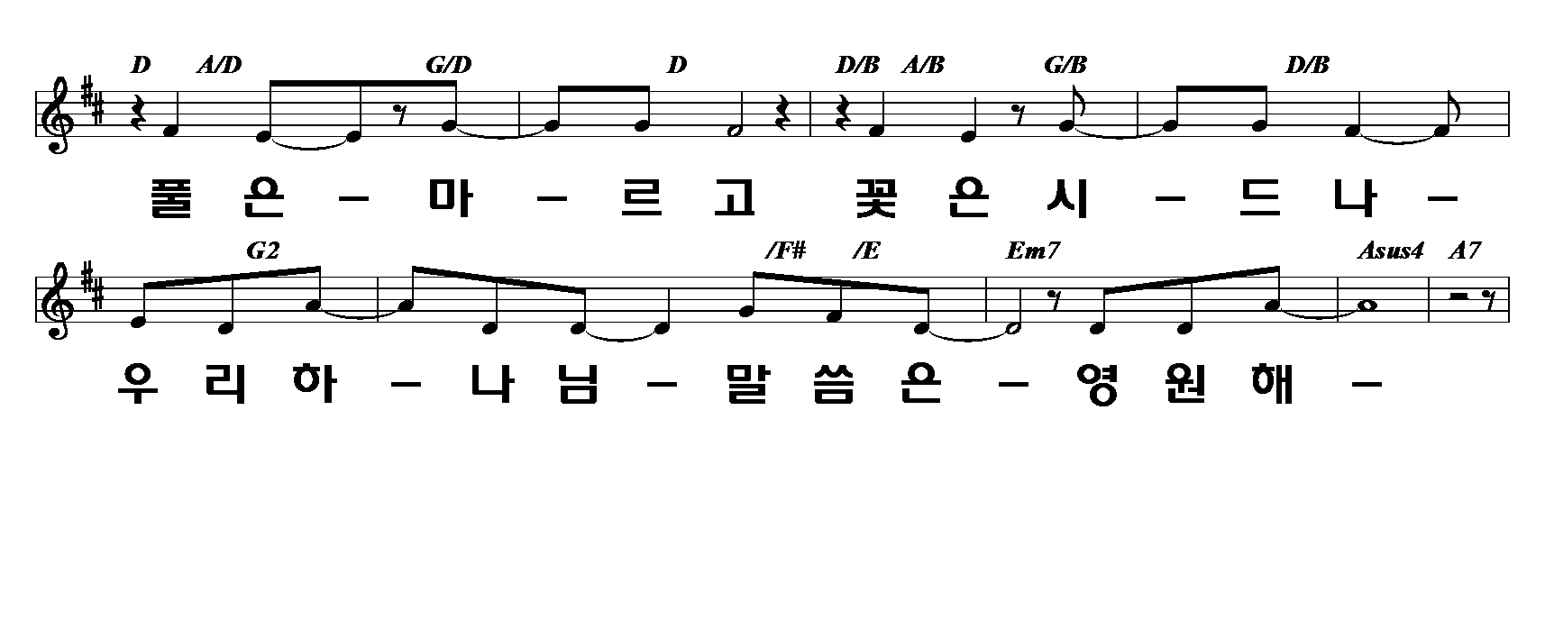
영원한 말씀
2/6

Slide 3
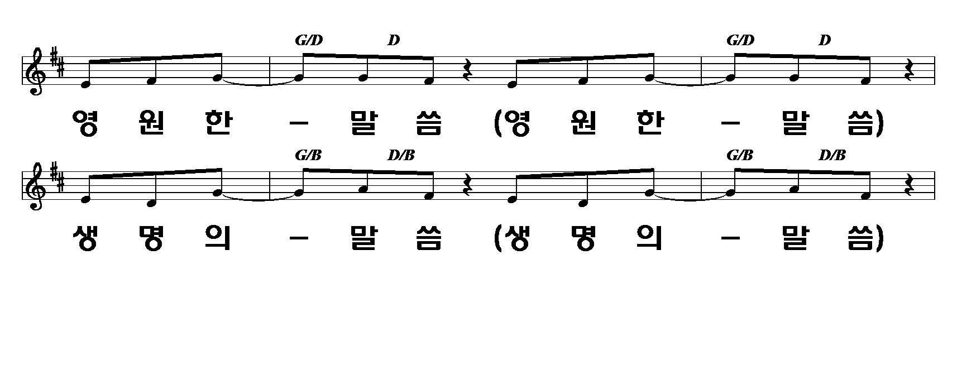
영원한 말씀
3/6

Slide 4
영원한 말씀
4/6

Slide 5
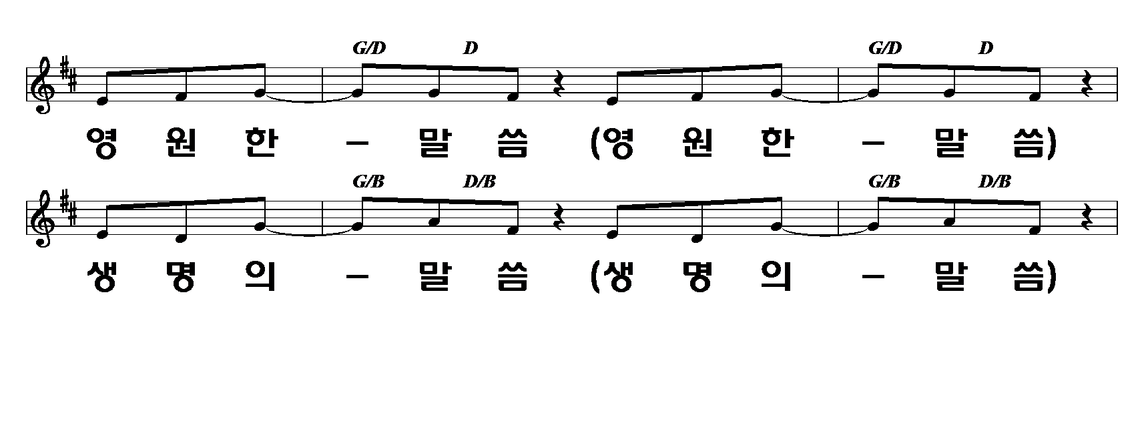
영원한 말씀
5/6

Slide 6
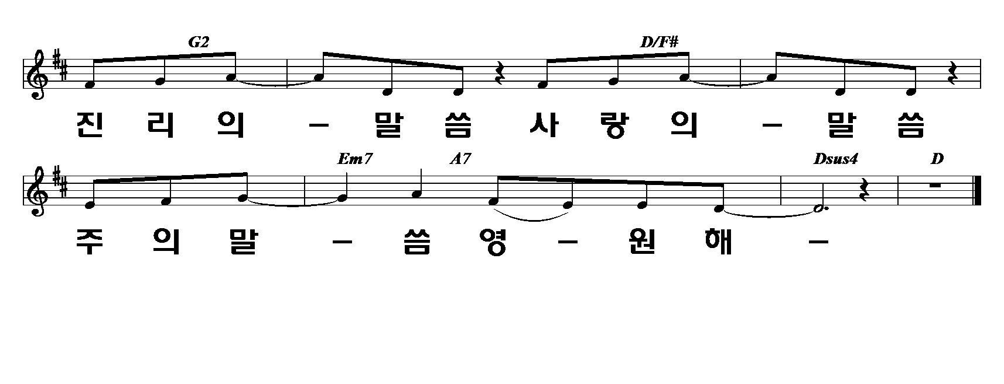
영원한 말씀
6/6

